Slide 1
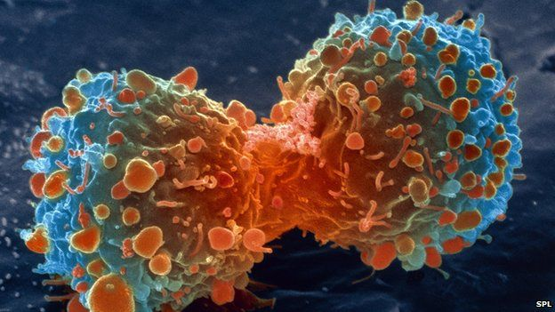
TUMORES MALIGNOS, DIABETES MELLITUS, ENFERMEDADES PULMONARES OBSTRUCTIVAS CRÓNICAS (EPOC) Y CIRROSIS HEPÁTICA
Dr. Douglas Tenorio

Slide 2
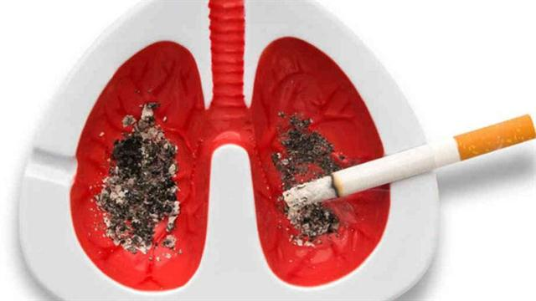
El conocimiento del daño a la salud de una dieta rica en grasa, el tabaquismo, la vida sedentaria, así, como el progreso contra las infecciones y las nuevas estrategias de tratamiento para las enfermedades coronario vasculares han hecho posible que las personas vivan más años iniciándose la nueva era de las enfermedades degenerativas entre las que se incluyen el cáncer.

Slide 3
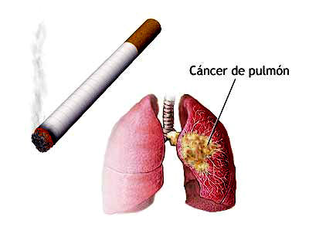
El Cáncer
El Cáncer
Es aquella enfermedad caracterizada por un crecimiento y propagación descontrolada de células anormales en el cuerpo, se considera una enfermedad mística en la cual las células se han hecho independientes de los mecanismos del huésped que controlan el crecimiento en condiciones normales,

Slide 4
El Cáncer
Tumores Malignos
Lo que caracteriza el tumor maligno es la capacidad de la célula para crecer rápidamente de manera descontrolada e independiente del tejido de donde comenzó, la propagación del cáncer a otros sitios u órganos en el cuerpo mediante el flujo sanguíneo al sistema linfático se denomina metástasis.
Carcinoma
Este es el cáncer más frecuente y se origina en el epitelio celular dentro de los más comunes se encuentran los localizados en la piel, boca, pulmón, mamas, estómagos, colón y el útero.
Sarcomas
Los sarcomas por su parte son cánceres del tejido conjuntivo y blando que se encuentran en cualquier parte del cuerpo y frecuentemente forman crecimientos secundarios en los pulmones.

Slide 5
El Cáncer
Las enfermedades no transmisibles pueden dividirse en tres categorías.
1. Causa frecuente de muerte: las enfermedades del aparato circulatorio, las neoplasias malignas, la diabetes Mellitus, la cirrosis hepática, las hepatopatias crónicas, entre otras.
2.Muy poca frecuencia son causa de muerte: la depresión y otros trastornos mentales, las hernias, hemorroides, artrosis, anemias, cefaleas, entre otras.
3.Enfermedades asociadas a la senescencia entre las que se encuentran: la demencia senil, insuficiencia cardiaca, osteoporosis, cataratas, pérdidas auditivas y la incontinencia urinaria.

Slide 6
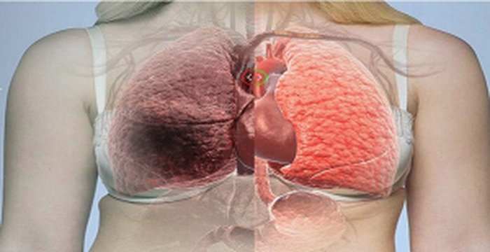
El Cáncer
Mortalidad
En relación con la mortalidad se plantea que la primera causa de muerte por cáncer en el mundo es el de pulmón, seguido de cáncer de colón y recto e hígado, muy atribuidas al tabaquismo, sin embargo, en el caso de las mujeres la primera causa de muerte se le atribuye al cáncer de mamas seguida de cáncer de estomago y pulmón.

Slide 7

El Cáncer
Aparición del cáncer
Es un proceso prolongado de cambios genéticos en la célula donde hay crecimiento de células en un periodo de latencia. Durante dicho periodo puede prolongarse durante 30años o más. Lo que significa que algunos canceres diagnosticado en la actualidad puede ser de cambios genéticos que ocurrieron en la célula hace tiempo.

Slide 8
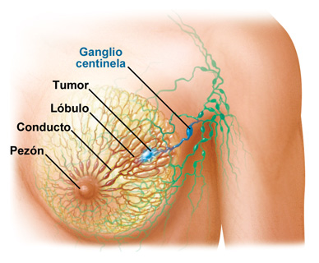
El Cáncer
Factores de riesgo
- Exposición a sustancias químicas
- Tabaco
- Radiación ionizante
- Herencia
- Dieta
- Agentes infecciosos
- Factores reproductivos
- Estilo de vida sedentario
- Alcohol
- Contaminación ambiental
- Exposición a sustancias químicas y de otro tipo.

Slide 9

El Cáncer
los metales y pesticidas aumentan el riesgo de cáncer estas sustancias se denominan carcinógenas:
- Asbesto
- Níquel
- Cadmio
- Uranio
- Radón
- Níquel
- Cloruro de vinilo
- Bencidina
- Benceno

Slide 10
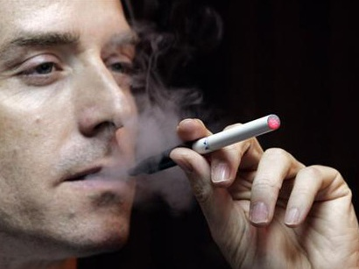
El Cáncer
Tabaco
Tiene como 60 carcinógenos, 6 sustancias toxicas y el 30% de todos los canceres se le atribuye al fumar y mascar tabaco. Se asocia al cáncer de boca, faringe, laringe estomago, páncreas, riñón y vejiga. El humo del tabaco en el ambiente contiene los mismos compuesto cancerígenos que los que se encuentran en el humo del tabaco inhalado por el fumador.

Slide 11

El Cáncer
Dieta
Se ha comprobado que el 30% de los tumores malignos se asocia a tipos diferentes de alimentos, sobre todos a aquellos con exceso de calorías, alto contenido graso y bajo contenido de fibras. Ej. Grasas saturadas de origen animal, los ahumados y salados. Se ha demostrado que la obesidad está relacionada con el cáncer de endometrio y de las vías biliares.

Slide 12
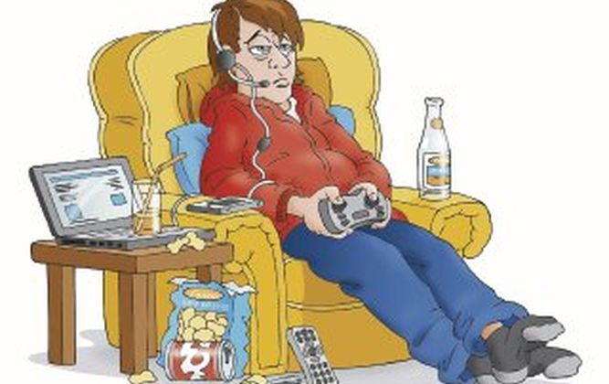
El Cáncer
Estilo de vida sedentario
Es otro de los factores reconocidos, la falta de actividad física durante el día puede aumentar el riesgo de cáncer sobre todo de colon y recto, las propias defensas del cuerpo funcionan mejor cuando la persona realiza ejercicios y mantiene el peso ideal.

Slide 13

El Cáncer
Otros factores que interactúan para aumentar el riesgo de cáncer:
-Edad.
-Equilibrio hormonal.
-Respuesta a la tensión.
-Condición del sistema inmune.

Slide 14
El Cáncer
Estrategias sanitarias:
1. Prevención primaria: esta fundamentada en la epidemiología de la enfermedad y debe implementarse mediante una educación sanitaria que logre hábitos de vida saludable.
-Educación sanitaria (hábitos tóxicos).
-Emitir regulaciones normativas (ayudar a controlar los factores de riesgos cancerígenos ambientales).
-Aumentar el consumo diario de verduras, frutas frescas, cereales con alto contenido en fibras (ingestión de carne roja no debe excederse del 10% de las calorías ingeridas).
-Evitar la obesidad.
-Evitar exposiciones prolongadas al sol.
-Promover el autoexamen de mama.
-Desarrollar programas de vacunación

Slide 15
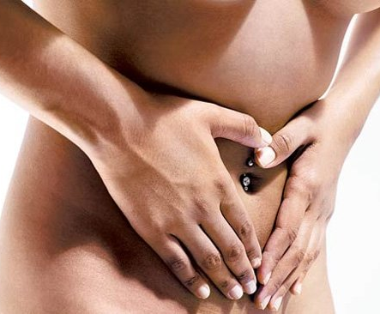
El Cáncer
2. Prevención secundaria:
es necesario un diagnóstico y tratamiento oportuno para detener o retardar la aparición del cáncer.
-Tacto rectal a todo paciente masculino mayor de 40 años.
-Mamografía a toda mujer entre 50 y 69 años cada 2 años.
-Prueba citológica a toda mujer sexualmente activa después de los 18 años de edad.

Slide 16
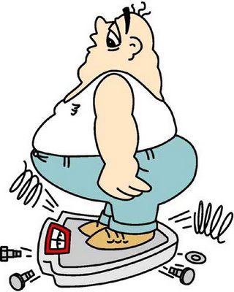
Diabetes Mellitus
Diabetes Mellitus
Enfermedad endocrino metabólica mas frecuente.
Incluye un grupo heterogéneo de patologías cuya característica común es la elevación de la glucosa en sangre causada por un defecto completo o no en la síntesis, secreción y/o acción de la insulina.

Slide 17
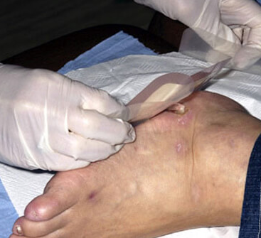
Diabetes Mellitus
Diabetes Tipo I
Diabetes Tipo 2
Que es la forma mas prevalerte donde el riesgo de padecerla aumenta con la edad, el peso y con la disminución de la activad física
Diabetes Gestacional
Consiste en la alteración del metabolismo de los hidratos de carbono que se detecta por primera vez en le embarazo, la cual será objeto de estudio en la asignatura de ginecología y obstetricia

Slide 18
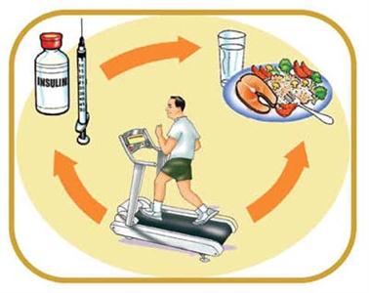
Factores de Riesgo DM tipo I
1 Edad
2 Factores genéticos
3 Marcadores inmunológicos
4 Infecciones víricas
5 Nutrición
Diabetes Mellitus

Slide 19
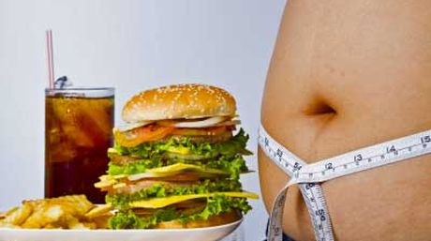
Diabetes Mellitus
DM tipo II Se reconocen como factores de riesgo:
1 Edad y sexo
2 Factor genético
3 Obesidad
4 Nutrición
5 Etnia

Slide 20

Diabetes Mellitus
Acciones sobre los factores de riesgo del diabético: Se incluye el tratamiento farmacológico
1 Intervención sobre el habito de fumar
2 Hipertensión Arterial:
3 Sobre la dislipidemia: es necesario indicar:
- Colesterol total
- HDL –Colesterol
- Triglicéridos

Slide 21
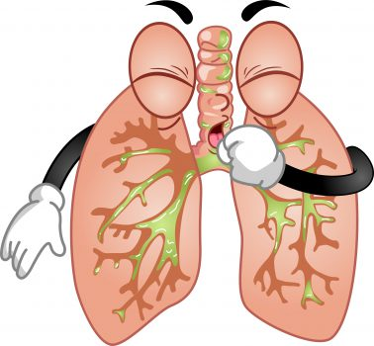
ENFERMEDAD BRONCOPULMONAR OBSTRUCTIVA CRÓNICA
EBPOC
Proceso caracterizado por la presencia de obstrucción al flujo aéreo, generalmente progresiva, a veces acompañada de hiperreactividad de las vías aéreas y parcialmente reversible, secundaria a bronquitis crónica y enfisema.

Slide 22
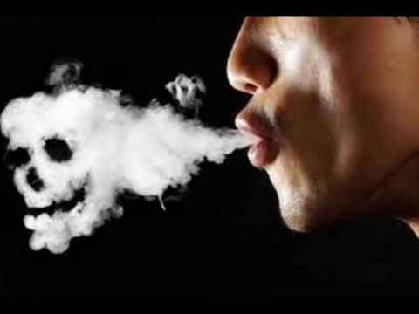
EBPOC
Factores de riesgo
Se han confirmado dos factores de riesgo capaces de producir la enfermedad:
1 Consumo de tabaco: principal factor de riesgo y responsable del 90% de los casos con un claro efecto dosis respuesta es decir, a mayor consumo de tabaco, mayor descenso de la función pulmonar
2 Déficit de Alfa 1 Antitripsina: como producto hereditario en la transmisión autonómica recesiva

Slide 23

Existen otros factores como
1 Alteraciones del crecimiento pulmonar en el bajo peso.
2 Infecciones víricas a repetición
3 Contaminantes atmosféricos
4 Exposiciones laborales
5 Dieta inadecuada.
EBPOC

Slide 24
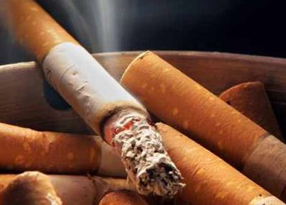
EBPOC
Medidas de control
Tres estrategias fundamentales:
1 Prevención primaria
2 Prevención secundaria
3 Prevención terciaria.

Slide 25
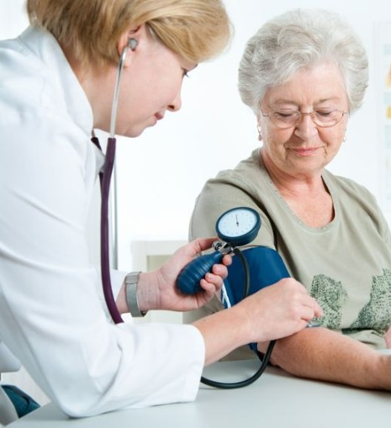
EBPOC
Medidas de control están dirigidas al:
- Diagnóstico precoz.
- Tratamiento oportuno. Deben considerarse como una de las medidas imprescindibles las acciones no farmacológicas encaminadas a las modificaciones de estilos de vidas y si con ello no se consigue el control de la HT debe añadirse tratamiento farmacológico seleccionando el medicamento adecuado para cada paciente.

Slide 26
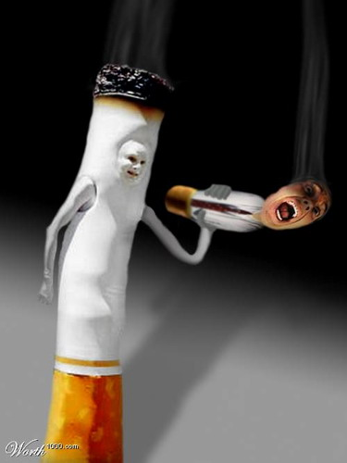
EBPOC
Prevención primaria
1 Consiste en evitar el consumo de tabaco
2 Promover la deshabituación tabáquica.
3 Evitar la exposición a contaminantes del aire en el domicilio y en el trabajo.
4 Detección precoz del déficit de Alfa 1 Antitripsina

Slide 27
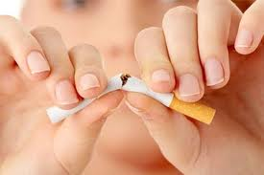
EBPOC
Prevención secundaria
1 El diagnostico temprano de la obstrucción del flujo aéreo.
2 Indicar el tratamiento apropiado, con el objetivo de mantener la función pulmonar y enlentecer el proceso morboso.
3 Es importante tener en cuenta que sin el abandono del hábito de fumar el resto de las medidas que se realicen no tendrán ningún efecto.
4 La supervivencia en los que no abandonen este hábito, es de un 50 % mientras que para las personas que si abandonen el hábito es de un 80% de supervivencia.

Slide 28

EBPOC
Prevención terciaria
1 Mejorar la calidad de vida de los pacientes mediante el control de los síntomas, la prevención de complicaciones y la adaptación del paciente a sus limitaciones. Esta demostrado de al rehabilitación pulmonar incrementa la capacidad física del paciente lo que le permite realizar actividades cotidianas además que reduce la mortalidad, el numero de ingresos, la ansiedad, depresión y los síntomas respiratorios.

Slide 29

EBPOC
Programa de rehabilitación
1 Educación sanitaria: dirigida al paciente y sus familiares.
2 Regímenes de ejercicio físico: mejoran la disnea.
3 Control de infecciones respiratorias a través de tratamiento medico, y vacunación frente a la gripe y el neumococo.
4 Terapia ocupacional: buscando mantener al paciente activo.
5 Rehabilitación psicosocial: a través de técnicas de relajación y terapia individual y familiar.
6 Apoyo psicológico.: para evitar depresión ansiedad y temores asociados a ejercicios.

Slide 30
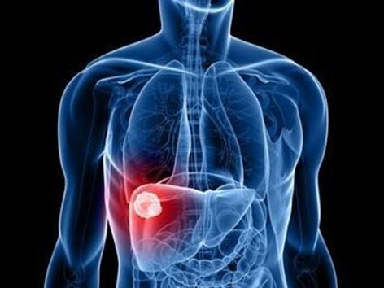
Cirrosis hepáticas
Cirrosis hepática
Es la etapa evolutiva final de muchas hepatopatías. Esta se define como la consecuencia de un daño acumulado en el hígado habitualmente durante varios años, caracterizada por la acumulación de fibrosis o cicatrices en el tejido hepático. Estos cambios del tejido interfieren con la estructura y funcionamiento normal del hígado ocasionándose las complicaciones en la circulación de la sangre a través de dicho órganos y en sus funciones.

Slide 31
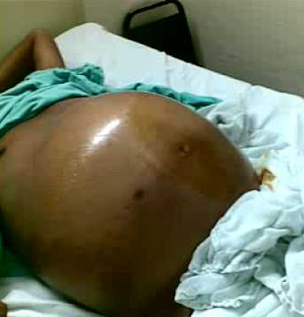
Cirrosis hepáticas
Diagnostico:
-Suele ser entre los 40 y 60 años
-Es más común en el hombre, probablemente por la mayor incidencia de sus factores etiológicos en estos.
-Se considera una patología irreversible, aunque la supervivencia de los enfermos compensados es relativamente prolongada.

Slide 32
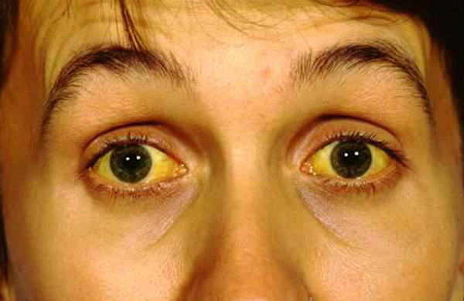
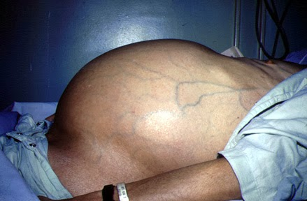
Cirrosis hepáticas
Clínica:
se presenta por uno de los siguientes síndromes:
-Insuficiencia hepática
-Hipertensión portal
-Síndrome ascítico
-Otras alteraciones hepáticas

Slide 33
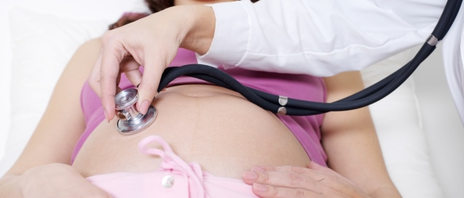
Cirrosis hepáticas
La mortalidad varía considerablemente según:
La edad: se conoce que aunque puede presentarse en cualquier momento la enfermedad es más frecuente después de los 40 años Sexo: en el masculino es de 2,3 veces mayor que en el femenino Raza: la negra es la más afectada
Distribución geográfica: corresponde fundamentalmente a la frecuencia de los factores de riesgo con tasas superiores en los países con altas tasas de alcoholismo y en áreas endémicas de infección por los virus de la hepatitis B y C.

Slide 34
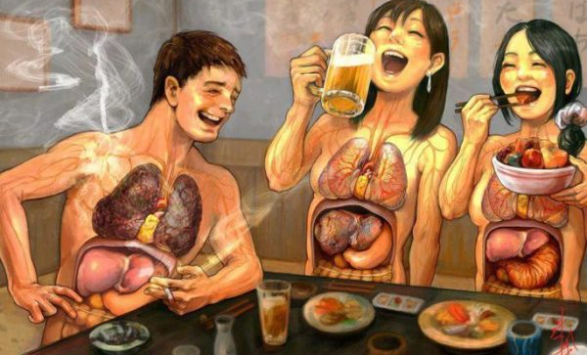
Factores de Riesgo:
Consumo de alcohol, el tiempo mínimo de alcoholismo es de 10 años.
La infección por el virus de la hepatitis B aumenta el riesgo entre 5 y 25% de cirrosis, el problema es especialmente importante en las áreas de endemicidad por este virus como África, China, Alaska y el Norte de Canadá, donde entre el 70 y 90% de la población está infectada. Y el 8% son portadores crónicos del virus.
Cirrosis hepáticas
Esta infección es generalmente adquirida por: Relaciones sexuales no protegidas y adicción a drogas por vía parenteral

Slide 35
Hepatitis C
Hepatitis C
Agente etiológico reconocido del 75% de los casos de hepatitis crónica, del 50% de cirrosis hepática y del 70% de los casos de hepatocarcinoma.
Las transfusiones de sangre o hemoderivados han sido la vía de transmisión del virus, considerándose los drogadictos por vía parenteral los grupos de mayor riesgo.
Exposición a fármacos: esta asociada a la administración frecuente de -Metotrexate -Hidralazina -Metildopa -Isoniacida -Paracetamol –Clorpromacina.

Slide 36

Recomendaciones para la prevención de los factores de riesgo.
-Evitar el consumo de bebidas alcohólicas
-Tomar precauciones al usar productos químicos
-Evitar el uso de medicamentos que se metabolicen en el hígado o que se conozca sea hepatotóxico.
-Evitar la infección por los virus causantes de la hepatitis
-Vacunación contra la hepatitis B
-Ejecutar medidas de control para las conductas de riesgo, especialmente el consumo de drogas por vía parenteral y la promiscuidad.
Hepatitis C

Slide 37
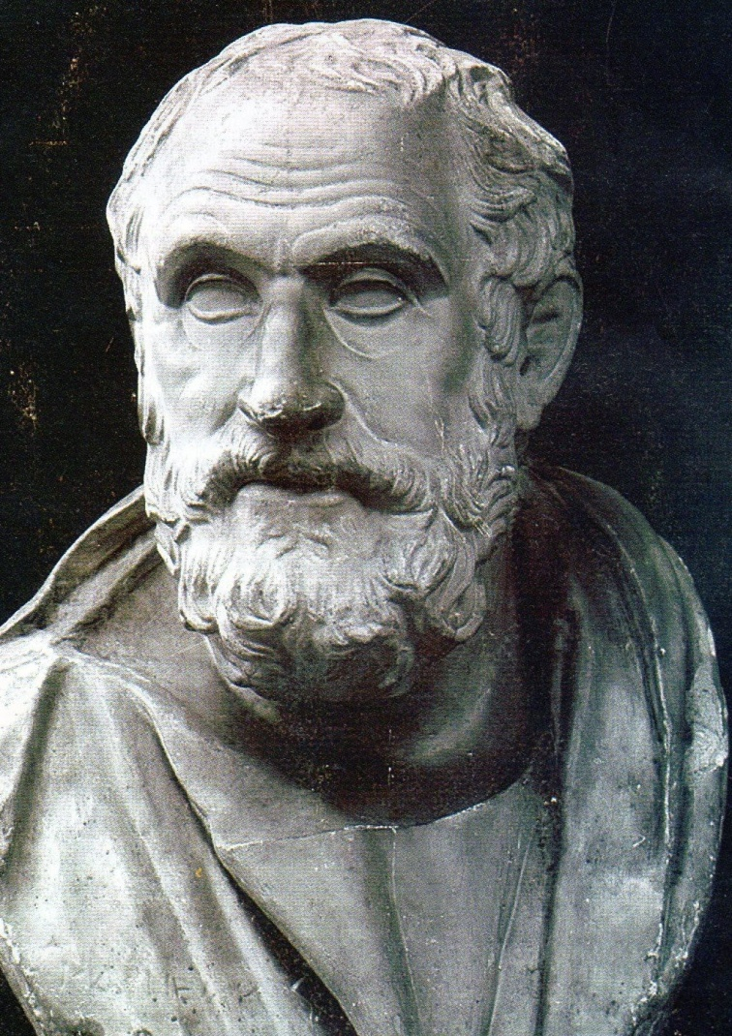
“Que la comida sea tu alimento
y el alimento tu medicina”
Hipócrates

